Slide 1
Δίκτυα Επικοινωνιών
Ενότητα # 4: Επίπεδο Σύνδεσης Δεδομένων
Διδάσκων: Θεόδωρος Αποστολόπουλος
Τμήμα: Πληροφορικής

Slide 2
επιπεδο συνδεσησ δεδομενων
Επιμέλεια παρουσίασης Άννα Κεφάλα

Slide 3
Επίπεδο συνδέσμου μετάδοσης δεδομένων
Ζητήματα σχεδίασης
Παρεχόμενες υπηρεσίες
Έλεγχος σφαλμάτων και ροής
Ανίχνευση/διόρθωση σφαλμάτων
Κώδικες διόρθωσης σφαλμάτων
Κώδικες ανίχνευσης σφαλμάτων

Slide 4
Ζητήματα σχεδίασης
Αντικείμενο επιπέδου συνδέσμου μετάδοσης δεδομένων
Μετάδοση δεδομένων ανάμεσα σε άμεσα συνδεδεμένες μηχανές
Τα bit φτάνουν ακριβώς με τη σειρά με την οποία μεταδόθηκαν
Η γραμμή μπορεί όμως να παρουσιάζει σφάλματα

Slide 5
Ζητήματα σχεδίασης (2)
Λειτουργίες επιπέδου συνδέσμου μετάδοσης δεδομένων
Παροχή κατάλληλης διεπαφής προς το επίπεδο δικτύου
Αντιμετώπιση σφαλμάτων μετάδοσης
Ρύθμιση ροής δεδομένων κατά τη μετάδοση
Τεμαχισμός πακέτων (packets) σε πλαίσια (frames)

Slide 6
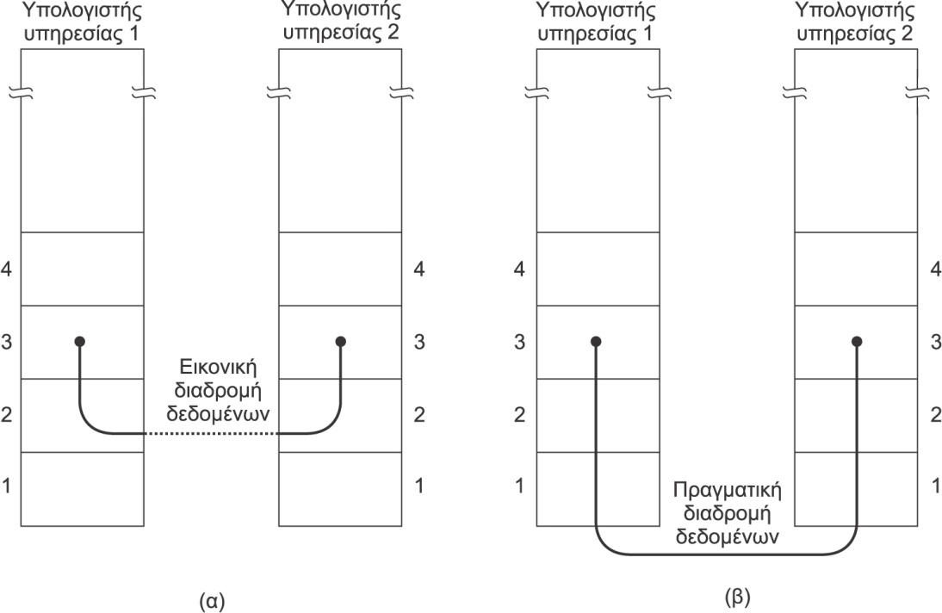
Παρεχόμενες υπηρεσίες
Εικονική και πραγματική επικοινωνία
Το επίπεδο δικτύου επικοινωνεί μέσω του επιπέδου ζεύξης
Το επίπεδο ζεύξης επικοινωνεί μέσω του φυσικού επιπέδου

Slide 7
Παρεχόμενες υπηρεσίες (2)
Μη επιβεβαιωμένη ασυνδεσμική υπηρεσία
Αποστολή ανεξάρτητων πλαισίων χωρίς επιβεβαιώσεις
Δεν εγκαθιδρύονται ούτε απελευθερώνονται συνδέσεις
Δεν αντιμετωπίζονται τυχόν απώλειες πλαισίων
Κατάλληλη για πολύ αξιόπιστα δίκτυα
Αυτή η υπηρεσία παρέχεται από το Ethernet

Slide 8
Παρεχόμενες υπηρεσίες (3)
Επιβεβαιωμένη ασυνδεσμική υπηρεσία
Προστίθεται η επιστροφή επιβεβαιώσεων
Τυχόν χαμένα πλαίσια αναμεταδίδονται
Η αναμετάδοση είναι βελτιστοποίηση
Η αναμετάδοση μπορεί να γίνει και στο επίπεδο δικτύου
Στο επίπεδο ζεύξης η αναμετάδοση μπορεί να είναι πιο αποδοτική
Αυτή η υπηρεσία παρέχεται προαιρετικά από το WiFi

Slide 9
Παρεχόμενες υπηρεσίες (4)
Επιβεβαιωμένη συνδεσμική υπηρεσία
Εγκαθίδρυση σύνδεσης πριν τη μετάδοση δεδομένων
Απελευθέρωση σύνδεσης μετά τη μετάδοση δεδομένων
Κάθε πλαίσιο αριθμείται πριν τη μετάδοση
Κάθε πλαίσιο λαμβάνεται μία ακριβώς φορά
Κάθε πλαίσιο λαμβάνεται σύμφωνα με σειρά μετάδοσης
Αξιοποίηση αριθμών πλαισίου και επιβεβαιώσεων

Slide 10
Παρεχόμενες υπηρεσίες (5)
Επιβεβαιωμένη συνδεσμική υπηρεσία
Στόχος: απόκρυψη σφαλμάτων από το επίπεδο δικτύου
Αυτή η υπηρεσία παρέχεται σε ορισμένα ασύρματα δίκτυα
Δορυφόροι, κινητή τηλεφωνία (προαιρετικά)
Η ωφέλειά της πρέπει να αντισταθμίζει το κόστος της

Slide 11
Πλαισίωση
Χρησιμότητα της πλαισίωσης
Στο φυσικό επίπεδο μεταδίδεται μία συνεχής ροή από bit
Κάποια bit μπορεί να αλλάξουν τιμή ή να εξαφανιστούν
Η ροή των bit τεμαχίζεται σε πλαίσια
Σε κάθε πλαίσιο προστίθεται ένα άθροισμα ελέγχου
Ο παραλήπτης ελέγχει αν το πλαίσιο έφτασε ορθά
Υπολογισμός του αθροίσματος ελέγχου και σύγκριση

Slide 12
Πλαισίωση
Διαχωρισμός πλαισίων
Δεν μπορούμε απλά να αφήνουμε κενά ανάμεσα στα πλαίσια
Η γραμμή μπορεί να αλλοιώσει το χρονισμό
Χρειάζεται ρητή σημείωση των ορίων των πλαισίων
Χρησιμοποιούνται διάφορες μέθοδοι πλαισίωσης

Slide 13
Πλαισίωση
Byte σημαίας με συμπλήρωση byte (π.χ. PPP)
Κάθε πλαίσιο αρχίζει και τελειώνει με ειδικά byte
Συνήθως χρησιμοποιείται το ίδιο byte που ονομάζεται σημαία
Μετά από απώλεια συγχρονισμού αναζητούμε τη σημαία
Συμπλήρωση byte σε περίπτωση τυχαίας εμφάνισης της σημαίας
Αντί για τη σημαία στέλνουμε την ακολουθία ESC, σημαία
Το ESC όταν εμφανίζεται στέλνεται ως ESC, ESC

Slide 14
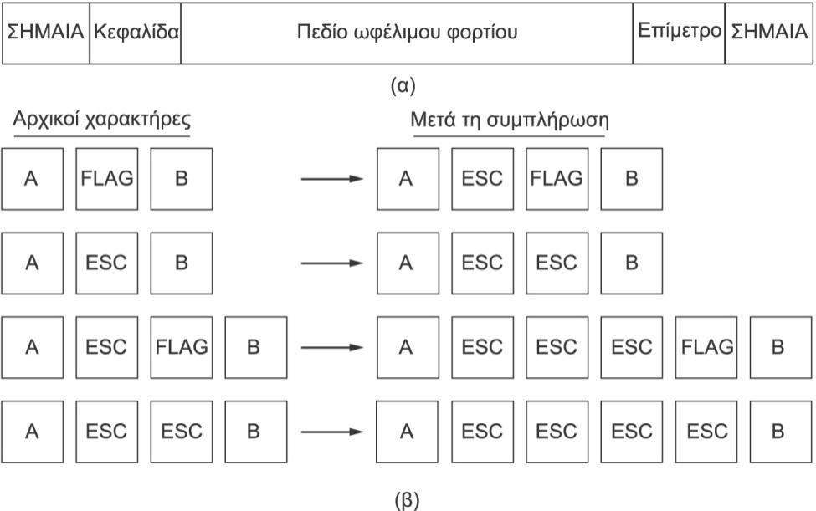
Πλαισίωση
Byte σημαίας με συμπλήρωση byte

Slide 15
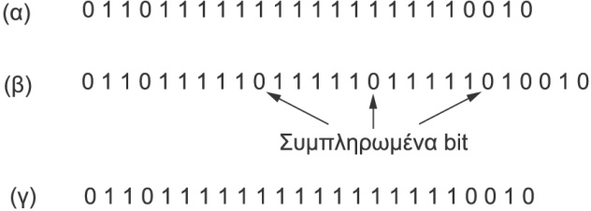
Πλαισίωση
Σημαίες με συμπλήρωση bit (π.χ. HDLC)
Χρήση ακολουθίας bit ως σημαία, π.χ. 01111110
Δεν εξαρτάται από το μέγεθος των χαρακτήρων
Συμπλήρωση bit σε περίπτωση τυχαίας εμφάνισης της σημαίας
Π.χ. μετά από πέντε συνεχόμενα 1 προσθέτουμε το 0
Μόνο η πραγματική σημαία έχει έξι συνεχόμενα 1
Μετά από απώλεια συγχρονισμού αναζητούμε τη σημαία

Slide 16
Έλεγχος σφαλμάτων
Ο παραλήπτης παρέχει κάποια ανάδραση στον αποστολέα
Αποστολή θετικών ή αρνητικών επιβεβαιώσεων
Τα πλαίσια ή οι επιβεβαιώσεις μπορεί να χαθούν
Χρήση χρονομέτρων αναμετάδοσης
Περιμένουμε ένα εύλογο χρονικό διάστημα
Αν δεν φτάσει μια επιβεβαίωση αναμεταδίδουμε το πλαίσιο
Χρήση αριθμών σειράς
Επιτρέπουν τη διάκριση αρχικών μεταδόσεων και αναμεταδόσεων

Slide 17
Έλεγχος ροής
Ο αποστολέας δεν πρέπει να υπερχειλίζει τον παραλήπτη
Έλεγχος ροής βασιζόμενος σε ανάδραση
Πιο συνηθισμένος σε επίπεδο ζεύξης
Έλεγχος ροής βασιζόμενος σε ρυθμό μετάδοσης

Slide 18
Ανίχνευση/διόρθωση λαθών
Αξιοπιστία δικτύων επικοινωνιών
Ο τοπικός βρόχος της τηλεφωνίας παρουσιάζει σφάλματα
Οι ασύρματες ζεύξεις υπόκεινται σε παρεμβολές
Σφάλματα σε ριπές ή με τυχαίο τρόπο
Οι ριπές κάνουν μεγαλύτερη ζημιά αλλά σε λιγότερα πακέτα

Slide 19
Ανίχνευση/διόρθωση λαθών
Ανίχνευση ή διόρθωση σφαλμάτων;
Στην ανίχνευση απλά εντοπίζουμε ότι ένα πλαίσιο έχει λάθος
Το πλαίσιο θα πρέπει στη συνέχεια να αναμεταδοθεί
Κατάλληλη για αξιόπιστα κανάλια με σπάνια σφάλματα
Στη διόρθωση το λανθασμένο πλαίσιο διορθώνεται
Κατάλληλη για κανάλια με συχνά σφάλματα
Σφάλματα διαγραφής: πιο εύκολα στην αντιμετώπιση
Γνωρίζουμε ποια bit έχουν πρόβλημα

Slide 20
Κώδικες διόρθωσης σφαλμάτων
Ορολογία ανίχνευσης / διόρθωσης σφαλμάτων
m bit δεδομένων + r bit ελέγχου = κωδική λέξη n bit
Κώδικας (n, m) με ρυθμό m/n
Κώδικας μπλοκ: τα r bit υπολογίζονται μόνο από τα m bit
Συστηματικός κώδικας: τα m bit μεταδίδονται ως έχουν
Γραμμικός κώδικας: τα r bit είναι γραμμική συνάρτηση των m bit

Slide 21
Κώδικες διόρθωσης σφαλμάτων
Απόσταση Hamming: διαφορά δύο κωδικών λέξεων
Προκύπτει από την αποκλειστική διάζευξη των λέξεων
Ουσιαστικά είναι το πλήθος θέσεων bit που διαφέρουν
Έστω ότι δύο κωδικές λέξεις έχουν απόσταση d
Τότε απαιτούνται d σφάλματα του ενός bit για να γίνουν ίδιες
Απόσταση Hamming κώδικα
Ελάχιστη απόσταση μεταξύ οποιωνδήποτε κωδικών λέξεων

Slide 22
Κώδικες διόρθωσης σφαλμάτων
Βασική ιδέα διόρθωσης σφαλμάτων
Αρχικά έχουμε 2^{m} δυνατά μηνύματα δεδομένων
Μόνο ορισμένες από τις 2^{n} κωδικές λέξεις θα είναι έγκυρες
Βρίσκουμε την ελάχιστη δυνατή απόσταση για τις 2^{n} λέξεις
Για να εντοπίσουμε d σφάλματα χρειαζόμαστε απόσταση d+1
Για να διορθώσουμε d σφάλματα χρειαζόμαστε απόσταση 2d+1

Slide 23
Παραδείγματα
Παράδειγμα κώδικα ανίχνευσης σφαλμάτων
1 bit ισοτιμίας (άρτιας ή περιττής) → d=1
1011010 → 10110100 (άρτια ισοτιμία)
1011010 → 10110101 (περιττή ισοτιμία)
Παράδειγμα κώδικα διόρθωσης σφαλμάτων
Έστω κώδικας με 4 έγκυρες κωδικολέξεις:
0000000000, 0000011111, 1111100000, 1111111111
d=5 → διορθώνει 2πλά σφάλματα

Slide 24
Κώδικες διόρθωσης σφαλμάτων
Όρια στη διόρθωση σφαλμάτων
Με ποιο r μπορούμε να διορθώνουμε σφάλματα 1 bit;
Ας θεωρήσουμε κάθε μία από τις 2^{m} έγκυρες λέξεις
Θα πρέπει να έχουμε n άκυρες λέξεις σε απόσταση 1
Άρα πρέπει να ισχύει ότι 2^{m} * (n+1) <= 2^{n}
Αφού n=m+r, εναλλακτικά m + r + 1 <= 2^{r}

Slide 25
Κώδικας Hamming
Επιτυγχάνει το κάτω όριο για το r
Αριθμούμε τα bit της κωδικής λέξης 1, 2, 3, … , n
Τα bit στις θέσεις 1, 2, 4, … είναι bit ελέγχου
Κάθε bit ελέγχου ορίζεται ως ισοτιμία μιας σειράς από bit
Κάθε bit συμμετέχει στην ισοτιμία των δυνάμεων του 2 που περιέχει
Παράδειγμα: το bit 5 επηρεάζει τα bit ελέγχου 1 και 4
Διόρθωση σφαλμάτων
Προσθέτουμε τις θέσεις των εσφαλμένων bit ελέγχου
Το άθροισμά τους είναι η θέση του σφάλματος
Η αλλαγή ενός bit χαλάει τις ισοτιμίες στις οποίες συμμετέχει

Slide 26
Κώδικες ανίχνευσης σφαλμάτων
Μειονεκτήματα διόρθωσης σφαλμάτων
Σταθερή επιβάρυνση ανά πλαίσιο, ανεξαρτήτως σφαλμάτων
Όταν τα σφάλματα είναι σπάνια συμφέρουν οι αναμεταδόσεις

Slide 27
Κώδικες ανίχνευσης σφαλμάτων
Ανίχνευση σφαλμάτων με βάση την ισοτιμία
Με απλή ισοτιμία εντοπίζω 1 σφάλμα / κωδική λέξη
Οργάνωση k λέξεων σε πίνακα και μετάδοση ανά στήλη
Επιτρέπει την ανίχνευση ριπών σφαλμάτων έως k bit
Για μεγαλύτερες ριπές μπορεί να μην ανιχνευτεί το σφάλμα
Μπορεί τα σφάλματα στην ίδια γραμμή να αλληλοαναιρούνται

Slide 28
Κώδικες ανίχνευσης σφαλμάτων
Αθροίσματα ελέγχου
Αθροίζουμε όλα τα byte/λέξεις της μετάδοσης
Στο τέλος στέλνουμε το συμπλήρωμα του αθροίσματος
Το άθροισμα δεδομένων-ελέγχου πρέπει να είναι μηδέν

Slide 29
Βασικά πρωτόκολλα
Λήψη πλαισίων
Περιμένουμε να συμβεί κάποιο γεγονός
Το τι μπορεί να συμβεί εξαρτάται από το πρωτόκολλο
Όταν συμβεί κάτι λαμβάνουμε μία διακοπή
Το υλικό ελέγχει αυτόματα το άθροισμα ελέγχου
Καλούμε μια διαδικασία του φυσικού επιπέδου για παραλαβή
Αφαιρούμε την κεφαλίδα με τις πληροφορίες ελέγχου
Στέλνουμε το πακέτο που παραλάβαμε στο επίπεδο δικτύου

Slide 30
Βασικά πρωτόκολλα
Περιεχόμενα πλαισίου
Τύπος πλαισίου (πλαίσιο δεδομένων ή πλαίσιο ελέγχου)
Αριθμός σειράς και αριθμός επιβεβαίωσης
Δεδομένα πλαισίου (στα πλαίσια δεδομένων)
Χρονόμετρο αναμετάδοσης
Τι γίνεται αν χαθεί ένα ολόκληρο πλαίσιο;
Όταν στέλνουμε ένα πλαίσιο ξεκινάμε ένα χρονόμετρο
Όταν λάβουμε επιβεβαίωση σταματάμε το χρονόμετρο
Αν το χρονόμετρο λήξει, το πλαίσιο έχει χαθεί
Αριθμοί σειράς
Τα πλαίσια αριθμούνται διαδοχικά (από 0 έως MAX_SEQ)
Ο παραλήπτης εντοπίζει έτσι τυχόν χαμένα πλαίσια

Slide 31
Βασικό μονόδρομο πρωτόκολλο
Το πρωτόκολλο κάνει τις ακόλουθες υποθέσεις
Το επίπεδο δικτύου είναι πάντα έτοιμο για αποστολή / λήψη
Το κανάλι επικοινωνίας δεν χάνει πλαίσια
Ο παραλήπτης είναι πάντα έτοιμος για λήψη
Μετάδοση πλαισίων
Απλά στέλνουμε πλαίσια όπως έρχονται από το επίπεδο δικτύου
Δεν χρειάζεται κεφαλίδα ή επίμετρο αφού δεν χάνονται πλαίσια
Δεν χρειάζεται να περιμένουμε κάτι πριν στείλουμε

Slide 32
Βασικό μονόδρομο πρωτόκολλο
Λήψη πλαισίων
Το μόνο δυνατό γεγονός είναι η λήψη ενός σωστού πλαισίου
Δεν υπάρχει κεφαλίδα προς αφαίρεση
Τα πλαίσια προωθούνται στο επίπεδο δικτύου

Slide 33
Πρωτόκολλο παύσης και αναμονής
Το επίπεδο δικτύου δεν είναι πάντα έτοιμο
Το κανάλι εξακολουθεί να μην καταστρέφει / χάνει πλαίσια
Ο αποστολέας μπορεί να μην έχει πλαίσια προς αποστολή
Ο παραλήπτης μπορεί να μην μπορεί να παραλάβει πλαίσια

Slide 34
Πρωτόκολλο παύσης και αναμονής
Έλεγχος ροής
Αποφυγή υπερφόρτωσης του παραλήπτη με πλαίσια
Γενικά δεν γνωρίζουμε πόσο γρήγορα πρέπει να στέλνουμε
Ο παραλήπτης μας καθοδηγεί με κάποια μορφή ανάδρασης
Έλεγχος ροής με παύση και αναμονή
Στέλνουμε ένα μόνο πλαίσιο
Όταν ο παραλήπτης το καταναλώσει μας στέλνει επιβεβαίωση
Μόλις λάβουμε επιβεβαίωση στέλνουμε το επόμενο πλαίσιο

Slide 35
Πρωτόκολλο παύσης και αναμονής
Μετάδοση πλαισίων
Παραλαμβάνουμε ένα πακέτο από το επίπεδο δικτύου
Περιμένουμε μέχρι το επίπεδο δικτύου να είναι έτοιμο
Καλούμε μια διαδικασία του φυσικού επιπέδου για αποστολή
Περιμένουμε επιβεβαίωση πριν επιστρέψουμε στην αρχή

Slide 36
Πρωτόκολλο παύσης και αναμονής
Λήψη πλαισίων
Όταν φτάσει ένα πλαίσιο λαμβάνουμε μία διακοπή
Καλούμε μια διαδικασία του φυσικού επιπέδου για παραλαβή
Στέλνουμε το πακέτο που παραλάβαμε στο επίπεδο δικτύου
Περιμένουμε μέχρι το επίπεδο δικτύου να είναι έτοιμο
Στέλνουμε επιβεβαίωση και επιστρέφουμε στην αρχή
Μονόδρομη μετάδοση, αμφίδρομη επικοινωνία
Στην πραγματικότητα, η επικοινωνία είναι ημιαμφίδρομη

Slide 37
Παύση και αναμονή με θόρυβο
Το κανάλι καταστρέφει / χάνει πλαίσια
Τα κατεστραμμένα πλαίσια έχουν λάθος άθροισμα ελέγχου
Τα χαμένα πλαίσια απλά δεν λαμβάνονται ποτέ
Μια απλοϊκή προσέγγιση
Χρονόμετρα αναμετάδοσης στον αποστολέα
Αγνοούμε τα κατεστραμμένα πλαίσια στον παραλήπτη → όχι επιβεβαίωση στον αποστολέα
Αν λήξει το χρονόμετρο, αναμεταδίδουμε το πλαίσιο
Δυστυχώς αυτή η μέθοδος δεν λειτουργεί σωστά!
Έστω ότι το πλαίσιο έφτασε αλλά χάθηκε η επιβεβαίωση
Αν αναμεταδοθεί το πλαίσιο, θα ληφθεί δύο φορές!

Slide 38
Παύση και αναμονή με θόρυβο
Πώς μπορούμε να διακρίνουμε τα πλαίσια;
Αρίθμηση των πλαισίων με αριθμό σειράς στην κεφαλίδα
Οι αναμεταδόσεις ενός πλαισίου έχουν τον ίδιο αριθμό σειράς
Ο παραλήπτης μπορεί να διακρίνει αν έχει ήδη λάβει το πλαίσιο

Slide 39
Παύση και αναμονή με θόρυβο
Πόσο μεγάλος πρέπει να είναι ο αριθμός σειράς
Στην παύση και αναμονή αρκεί να διακρίνουμε δύο πλαίσια
Αρκούν δύο αριθμοί σειράς (0 και 1), δηλαδή ένα bit
Έστω ότι ο παραλήπτης σε κάποια στιγμή περιμένει το πλαίσιο 0
Αν φτάσει το 0 παραλαμβάνεται, επιβεβαιώνεται το 0, αναμένεται το 1
Αν φτάσει το 1 αγνοείται, επιβεβαιώνεται το 1, αναμένεται το 0
Αυτό ονομάζεται θετική επιβεβαίωση με αναμετάδοση (PAR)
Επίσης ονομάζεται αυτόματη αίτηση επανάληψης (ARQ )

Slide 40
Παύση και αναμονή με θόρυβο
Μετάδοση πλαισίων
Παραλαμβάνουμε ένα πακέτο από το επίπεδο δικτύου
Προσθέτουμε αριθμό σειράς και στέλνουμε στο φυσικό επίπεδο
Ξεκινάμε το χρονόμετρο αναμετάδοσης
Περιμένουμε επιβεβαίωση ή λήξη χρονομέτρου
Σωστή επιβεβαίωση: νέο πακέτο, επόμενος αριθμός σειράς
Λάθος επιβεβαίωση ή λήξη χρονομέτρου: δεν αλλάζει τίποτα
Επιστρέφουμε στην αποστολή πλαισίου

Slide 41
Παύση και αναμονή με θόρυβο
Λήψη πλαισίων
Λαμβάνουμε το πλαίσιο από το φυσικό επίπεδο
Αν είναι το σωστό το στέλνουμε στο επίπεδο δικτύου
Προχωράμε τον αριθμό σειράς
Στέλνουμε επιβεβαίωση και επιστρέφουμε στην αρχή

Slide 42
Πρωτόκολλα κυλιόμενου παραθύρου
Αμφίδρομη μετάδοση πλαισίων
Σε κάθε κατεύθυνση στέλνουμε δεδομένα και επιβεβαιώσεις
Χρήση πεδίου κεφαλίδας (τύπος) για διάκριση των πλαισίων
Βελτίωση: εμβόλιμη επιβεβαίωση σε κάθε πακέτο δεδομένων
Προσθέτουμε ένα πεδίο επιβεβαίωσης στην κεφαλίδα

Slide 43
Πρωτόκολλα κυλιόμενου παραθύρου
Η έννοια του κυλιόμενου παραθύρου
Τα πλαίσια αριθμούνται κυκλικά από 0 έως MAX_SEQ
Γενικά MAX_SEQ <= 2^{n} – 1, έτσι ώστε να αρκούν n bit
Ο αποστολέας διατηρεί ένα παράθυρο αποστολής
Το παράθυρο χωράει s συνεχόμενα πλαίσια
Ο αποστολέας μπορεί να στείλει όλα τα πλαίσια του παραθύρου
Τα πλαίσια αποθηκεύονται για τυχόν αναμεταδόσεις
Το παράθυρο κυλίεται όταν επιβεβαιώνεται το πρώτο πλαίσιο

Slide 44
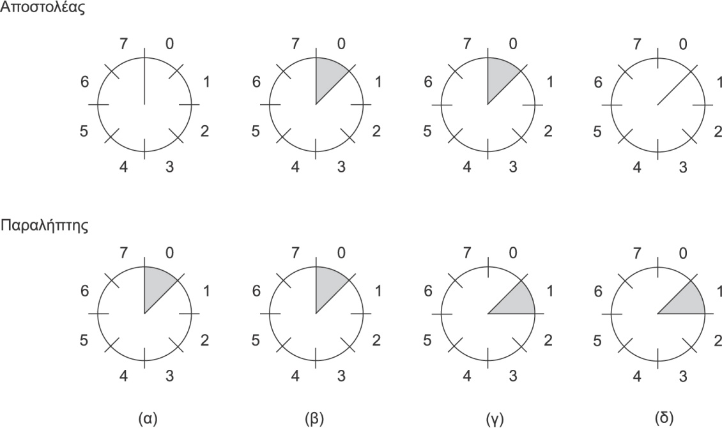
Πρωτόκολλα κυλιόμενου παραθύρου
Παράδειγμα με n=3, s=r=1 (παύση και αναμονή)
Αρχική κατάσταση
Αφού σταλεί το πρώτο πλαίσιο
Αφού ληφθεί το πρώτο πλαίσιο
Αφού ληφθεί η πρώτη επιβεβαίωση

Slide 45
Κυλιόμενο παράθυρο 1 bit
Στην απλούστερη περίπτωση s=r=1
Ουσιαστικά έχουμε παύση και αναμονή
Η διαφορά είναι ότι το πρωτόκολλο είναι αμφίδρομο
Κοινός κώδικας αποστολέα και παραλήπτη
Αρχικοποιούμε τον αριθμό σειράς αποστολής και λήψης
Στέλνουμε ένα πλαίσιο, ξεκινάμε το χρονόμετρο αναμετάδοσης

Slide 46
Κυλιόμενο παράθυρο 1 bit
Το πρωτόκολλο λειτουργεί σωστά
Έχει όμως ένα πρόβλημα απόδοσης υπό ορισμένες συνθήκες
Αριστερά: κανονική λειτουργία
Δεξιά: προβληματική λειτουργία
Συμβαίνει όταν τα δύο άκρα στείλουν μαζί το πρώτο πλαίσιο
Κάθε πλαίσιο στέλνεται δύο φορές χωρίς λόγο!

Slide 47
Κυλιόμενο παράθυρο 1 bit

Slide 48
Οπισθοχώρηση κατά n (Go-back-n)
Πόσο αργή είναι η παύση και αναμονή;
Έστω γραμμή 50 kbps με καθυστέρηση διάδοσης 500 ms
Έστω ότι τα πλαίσια έχουν μέγεθος 1000 bit
Ένα πλαίσιο κάνει 1000 / 50000 = 20 ms να σταλεί
Η επιβεβαίωση θα έρθει στα 520 ms
Αν η επιβεβαίωση είναι 1000 bit, χρειάζονται άλλα 20 ms
Συνολικά στέλνουμε 1000 bit σε 520 ms, δηλαδή < 2 kbps
Αξιοποιούμε < 4% της γραμμής!

Slide 49
Οπισθοχώρηση κατά n
Λύση: αύξηση μεγέθους του παραθύρου αποστολής
Έστω ότι το παράθυρο του αποστολέα χωράει n πλαίσια
Μπορούμε να στείλουμε n πλαίσια πριν φτάσει μια επιβεβαίωση
Ορίζουμε το n έτσι ώστε να μην αδρανούμε ποτέ

Slide 50
Οπισθοχώρηση κατά n
Πόσο μεγάλο πρέπει να είναι το παράθυρο αποστολής;
Υπολογίζουμε το γινόμενο εύρος ζώνης x καθυστέρηση (BD)
Το γινόμενο μας λέει πόσα bit χωράνε στη γραμμή
Το παράθυρο πρέπει να είναι 2BD+1 πλαίσια
Στο προηγούμενο παράδειγμα πρέπει να είναι 26 πλαίσια
Παρατηρούμε ότι 520/20=26

Slide 51
Οπισθοχώρηση κατά n
Πόσο μεγάλο πρέπει να είναι το παράθυρο λήψης;
Το παράθυρο λήψης δεν είναι απαραίτητα ίσο με n
Οπισθοχώρηση κατά n: παράθυρο παραλήπτη = 1
Τα πλαίσια γίνονται αποδεκτά μόνο με τη σειρά
Επιλεκτική επανάληψη: παράθυρο παραλήπτη > 1
Τα πλαίσια γίνονται αποδεκτά και εκτός σειράς

Slide 52
Οπισθοχώρηση κατά n
Παράδειγμα οπισθοχώρησης κατά n
Ο παραλήπτης δέχεται πλαίσια μόνο με τη σειρά
Αν χαθεί ένα πλαίσιο, όλα τα επόμενα απορρίπτονται
Τελικά λήγει το χρονόμετρο αναμετάδοσης του αποστολέα
Το χαμένο πλαίσιο και όλα τα επόμενα αναμεταδίδονται
Ουσιαστικά σε κάθε σφάλμα γυρνάμε n πλαίσια πίσω

Slide 53
Οπισθοχώρηση κατά n
Μέγεθος αριθμών σειράς
Έστω ότι το παράθυρο του αποστολέα χωράει s πλαίσια
Έστω ότι στέλνουμε τα πλαίσια 0 έως s - 1
Τι σημαίνει μια επιβεβαίωση για το s - 1;
Είτε όλα τα πλαίσια έφτασαν
Είτε κανένα πλαίσιο δεν έφτασε
Δεν πρέπει ποτέ να στέλνουμε πάνω από s πλαίσια

Slide 54
Οπισθοχώρηση κατά n
Αθροιστικές επιβεβαιώσεις
Στην οπισθοχώρηση κατά n δεχόμαστε πλαίσια μόνο με τη σειρά
Άρα και οι επιβεβαιώσεις στέλνονται με τη σειρά
Συνεπώς η επιβεβαίωση του i καλύπτει και τα i-1, i-2, …
Αν χαθεί μια επιβεβαίωση, καλύπτεται από την επόμενη

Slide 55
Επιλεκτική επανάληψη
Επιλεκτική επανάληψη
Ο παραλήπτης δέχεται πλαίσια και εκτός σειράς
Αν λείπει ένα πλαίσιο στέλνουμε ένα NAK
Tο χαμένο πλαίσιο αναμεταδίδεται μόλις ληφθεί το NAK
Η αναμετάδοση κλείνει το κενό στη σειρά των πλαισίων
Τα πλαίσια που έχουν ληφθεί σωστά δεν αναμεταδίδονται
Στο επίπεδο δικτύου τα πακέτα παραδίδονται με τη σειρά

Slide 56
Επιλεκτική επανάληψη

Slide 57
Επιλεκτική επανάληψη
Μέγεθος αριθμών σειράς
Έστω ότι το παράθυρο αποστολής χωράει s πλαίσια
Παράδειγμα: αριθμοί σειράς 3 bit (0-7) και στέλνουμε ως 7 πλαίσια
Αρχικά ο αποστολέας στέλνει τα πλαίσια 0-6
Ο παραλήπτης τα επιβεβαιώνει και προχωρά το παράθυρο
Όλες οι επιβεβαιώσεις χάνονται
Ο αποστολέας αναμεταδίδει το πλαίσιο 0
Ο παραλήπτης το δέχεται ως νέο πλαίσιο!
Δεν πρέπει ποτέ να στέλνουμε πάνω από s/2 πλαίσια
Παράδειγμα: αριθμοί σειράς 3 bit (0-7) και στέλνουμε ως 4 πλαίσια

Slide 58
Επιλεκτική επανάληψη
Πλήθος ενταμιευτών και χρονομέτρων αναμετάδοσης
Ποτέ δεν εκκρεμούν πάνω από s/2 πλαίσια
Αρκούν s/2 ενταμιευτές και χρονόμετρα αναμετάδοσης
Καθυστερημένες επιβεβαιώσεις
Όταν λάβουμε ένα πλαίσιο ξεκινάμε το χρονόμετρο επιβεβαίωσης
Αν στείλουμε κάποιο πλαίσιο σταματάμε το χρονόμετρο
Αν λήξει το χρονόμετρο στέλνουμε χωριστή επιβεβαίωση

Slide 59
Επιλεκτική επανάληψη
Χειρισμός αρνητικών επιβεβαιώσεων (NAK)
Όταν εντοπιστεί κενό στα πλαίσια στέλνουμε ένα NAK
Το NAK ζητάει το πλαίσιο που λείπει και επιβεβαιώνει τα άλλα
Τα NAK απενεργοποιούνται προσωρινά
Αν χαθεί το NAK θα περιμένουμε το χρονόμετρο αναμετάδοσης
Όταν λάβουμε το πλαίσιο που λείπει τα NAK ενεργοποιούνται

Slide 60
Τέλος Ενότητας # 4
Μάθημα: Δίκτυα Επικοινωνιών
Ενότητα # 4: Επίπεδο Σύνδεσης Δεδομέων
Διδάσκων: Θεόδωρος Αποστολόπουλος
Τμήμα: Πληροφορικής

